Slide 1
PROJE RAPORU Yazan ve Düzenleyen: Mesut Öz. Proje Konusu: Engelden kaçan robot. Tarih:1.06.2023 Saat: 14:30

Slide 2
Amacı:
Önüne çıkan gördüğü nesnelere çarpmadan ilerlemrk.
Tanmı:
radyo dalgalarının yansıması yardımıyla yolundaki nesneleri
bulup nesnelere çarpamasan kaçması.

Slide 3
Arduino Engelden kaçan robot Radar Projesi Malzemeleri:
-Arduino uno.
-Çokamaçlı mobil robot platformu.
-L298N voltaj regülatörlü çift motor sürücü kartı.
- Ultrasonik Sensör HC SR04.
-6’lı AA pil yuvası.
-Kalem pil.
-Jumper kablo.

Slide 4
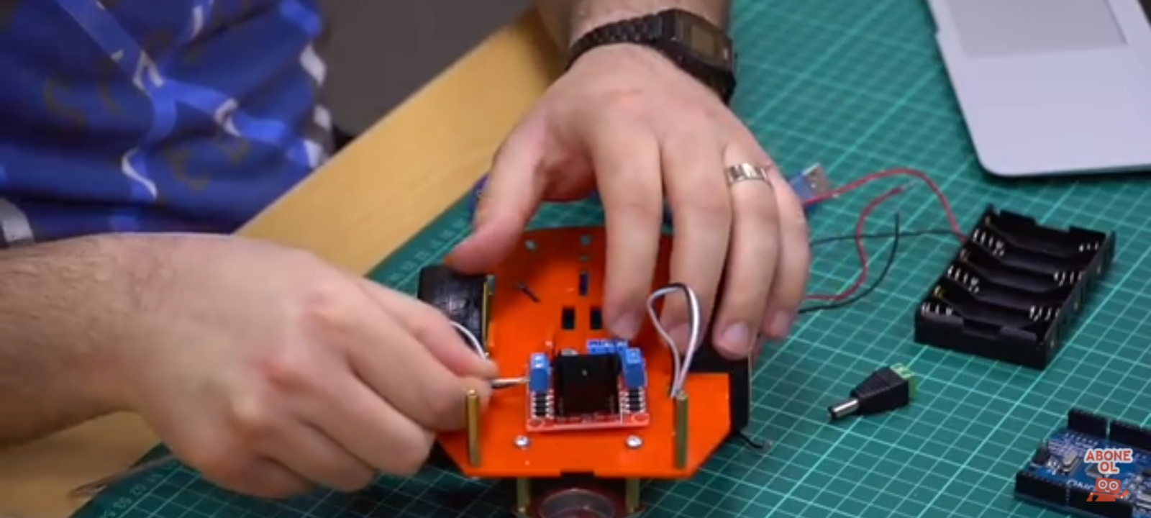
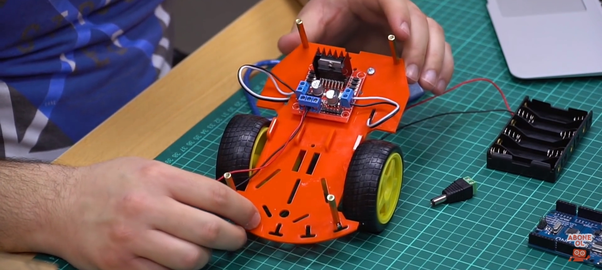
1.Adım: kabloları klevense motora takıyoz.
2.Adım:kabloların bir ucu motor sürücüsüne diğer uc ise pilyatağına bağlanacak hat dağıtılır, kırmızı 12 v’ye bağla.
Siyah (-) ye bağlanır.

Slide 5
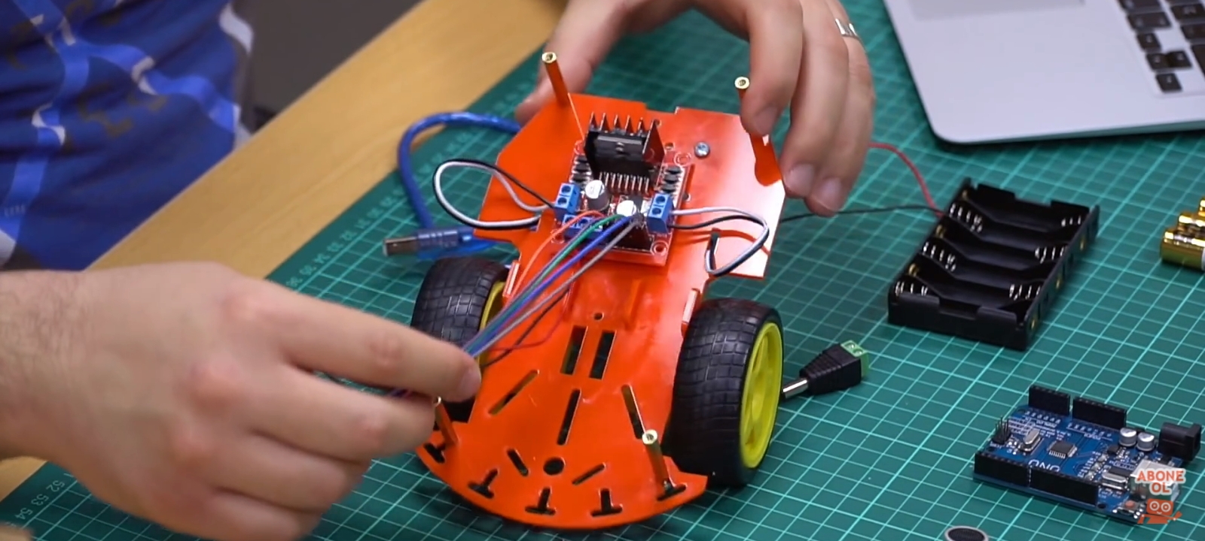
3.Adım:pın1,2,3gıri,mavi,yeşil kablolar takılır diğer motor içinde aynı bağlantılar yapılır.
Motora giden tüm kablolar bağlanmış olur. Sonra üst platform yerleştirilir.

Slide 6
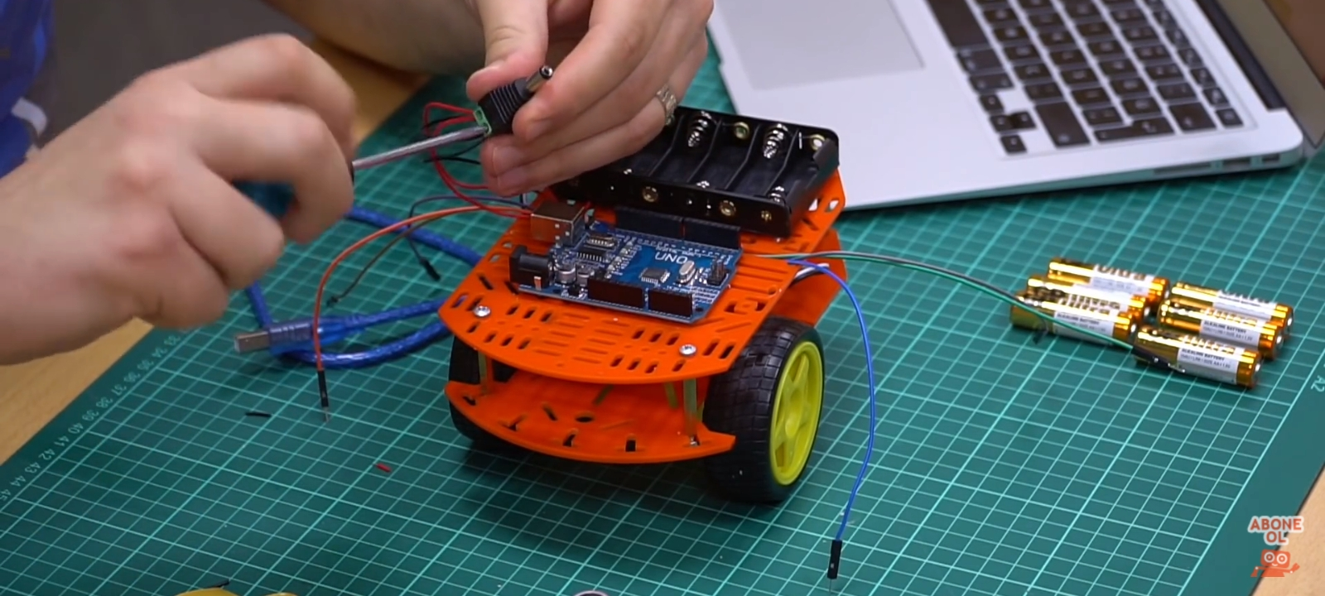
4.Adım:pil yatağı ve Arduino yapıştırılır daha sonra motorla
Pil yatağı kabloları bağlanılır kablolar daha sonra klevense bağlanılır (+)kablolar +ya –eksiye bağlanır.

Slide 7
5.Adım:Anable pinine gıri kablo 3. Pine, mavi kablo 4 pine ,yeşil kablo 5 pine takılır.
Daha sonra gelen 2. kablo diğer motorun kontrol pinleri
Mor kablo 6. pine kahverengi 7. pine takılır.turuncu kablo diğer motorun anable pini yanı 8. pine takılır ve motor bağlantılar tamamlanmıştır.

Slide 8
6.Adım:radar takımında vcc ye kırmızı kablo,eksi yani gnd kıdsmına siyah kablo bağlanır,
Trig pinine yeşil kablo takılır
Eco pininede sarı kablo takılır.
Çift taraflı bantla sensör sabitlenir. Kırmızı kablo 5v ye,
Siyak kablo gnd’ye takılır,trig pini 13.pine takılır,eco pinide 12.pine bağlanılır.

Slide 9
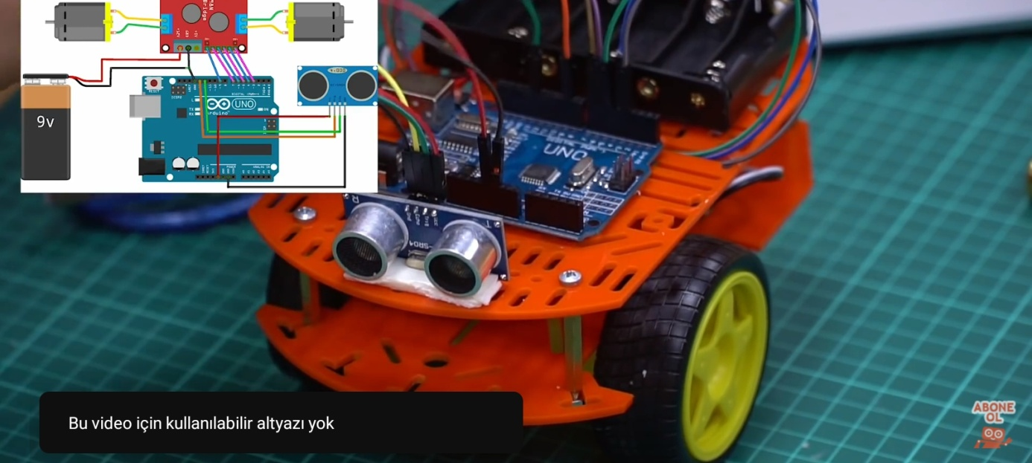
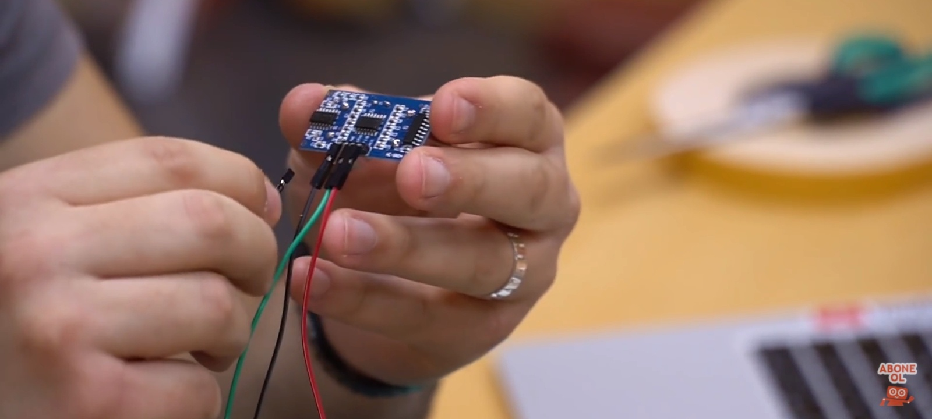
5.adım foto
6Adım foto.

Slide 10
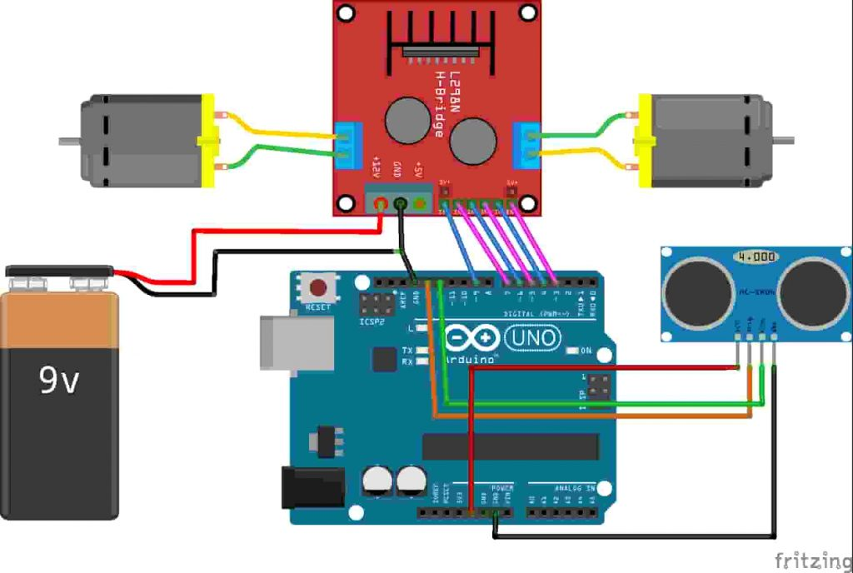
Devre şeması.

Slide 11
Projede kullanılan malzemelerin amacı:
Arduino uno:beyin
Çokamaçlı mobil robot platformu: parçaları bir arada tutmak için ve sabitlemek için kulanılır.
L298N voltaj regülatörlü çift motor sürücü kartı: 24V'a kadar olan motorları sürmek için hazırlanmış olan bu dc ve step motor sürücü kartı, iki kanallı olup, kanal başına 2A akım vermektedir.

Slide 12
Ultrasonik Sensör HC SR04:ses dalgalarının gidip gelme süresini ölçerek mesafeyi ölçme prensibi ile çalışır.
Projelerinizde 6’lı AA pil yuvası:kullanabileceğiniz 6 adet AA boy kalem pil alabilen pil yuvasıdır. Mobil araç ve diğer projelerinizde kullanabilir.
Kalem pil: güç vermeye yarar.
Jumper kablo: veri ve elektirik akımını sağlar.

Slide 13
Kaynak: https://www.robotistan.com/
Proje linkleri:
https://www.youtube.com/watch?v=r60jfB7TqLs

